Slide 1



数据库系统展示
——小型电商交易系统
18373447-张文彬
18373441-覃启浩
18182642-杨小玉
延时符
Notes:
亮亮图文旗舰店
https://liangliangtuwen.tmall.com

Slide 2
目 录
CONTENTS
PART 01
项目背景
PART 02
项目特点
PART 03
项目功能
PART 04
项目展示
延时符

Slide 3


项目背景
近年来，网络购物市场体量进一步扩大，今年年初爆发的全球新冠疫情，网络购物因其无人员接触的优势获得了进一步的发展。因此我们小组选择实现一个小型的电商交易系统，其简单、功能全面，容易部署的特性在校园、小区这样的小范围场景内具有较高的应用空间。
延时符

Slide 4

项目特点
使用Django框架进行项目开发，项目轻量，部署容易，适合在多种场景下使用。
1
项目结构层次分明，容易扩展，界面简洁而细节完善，方便后续做进一步的功能扩展。
2
项目功能完备，能够覆盖交易流程中的各种操作，用户交互体验良好。
3
项目特点
项目用户权限三级分离，对操作大护具标的访问设置访问控制，具有较高的安全性。
4
延时符

Slide 5
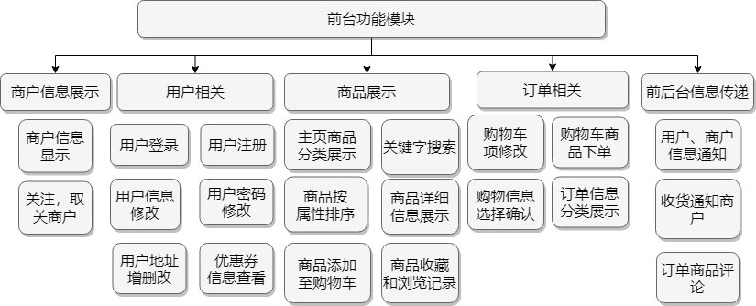
项目功能结构
前台功能模块：前台应用以交易为核心，重点围绕于商品的展示与交易相关操作
延时符

Slide 6
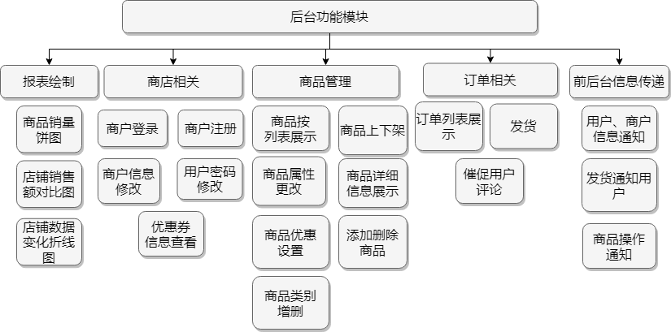
项目功能结构
后台功能模块：后台应用以商品为核心，重点围绕于商品的增删改以及订单信息的处理
延时符

Slide 7
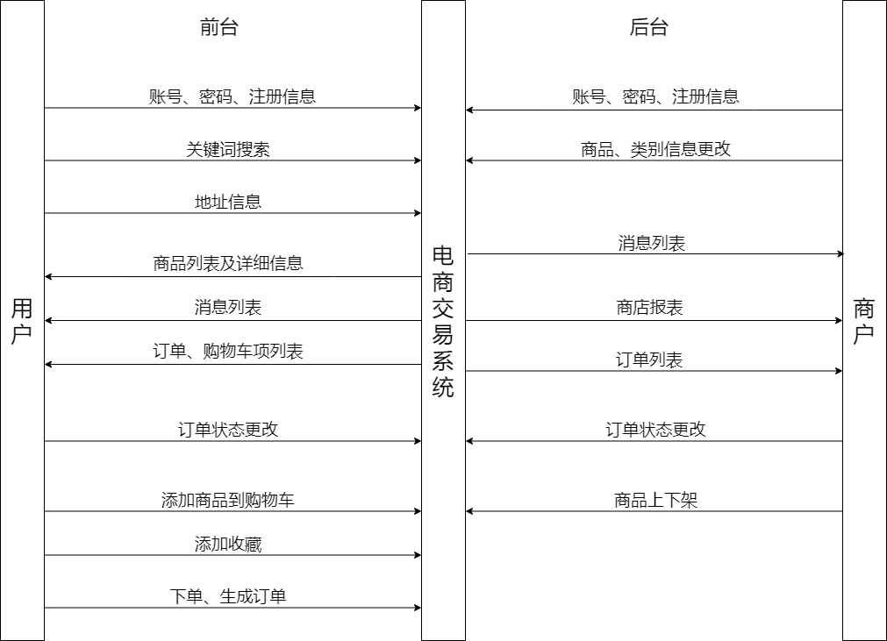
数据流图
前后台的分离控制形成不同的数据流向。
延时符

Slide 8
系统安全性设计
系统用户权限三级分离，页面访问实现访问控制，避免用户越界操作。
系统管理员
系统管理员能够管理整个系统的所有商户和用户，并对他们下属的信息进行编辑和删除。
商户
商户能够对系统中的商品类别、商品、评论以及优惠券进行管理
用户
用户只能够访问商品数据，对自己的属性进行修改，而不能更改其他数据。
延时符

Slide 9
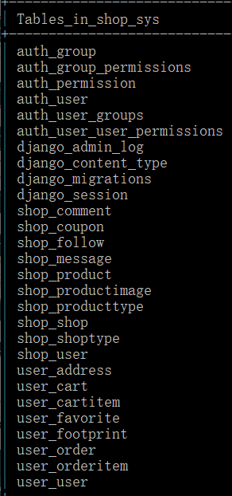
数据库设计
数据表的设计也符合项目结构中的前后端分离，并按照数据库规范将数据表规范到3NF，防止操作中可能产生的数据错误，在保证数据准确性的同时，提高系统的效率。
延时符

Slide 10
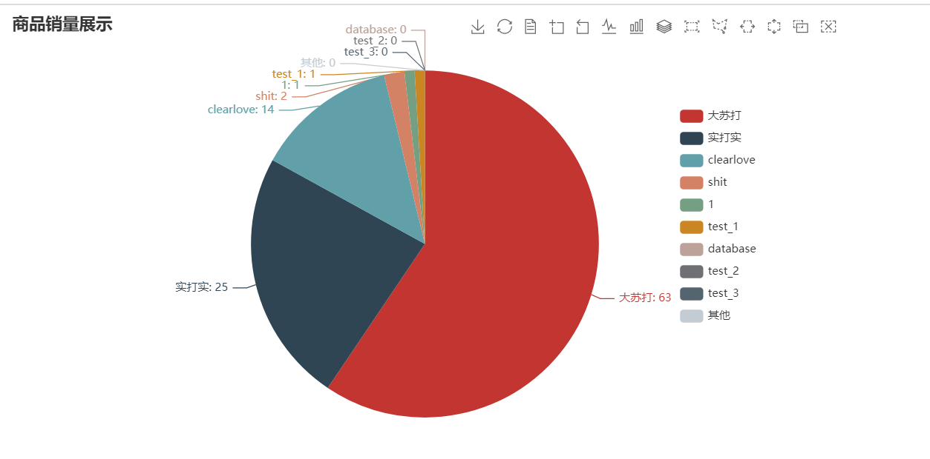
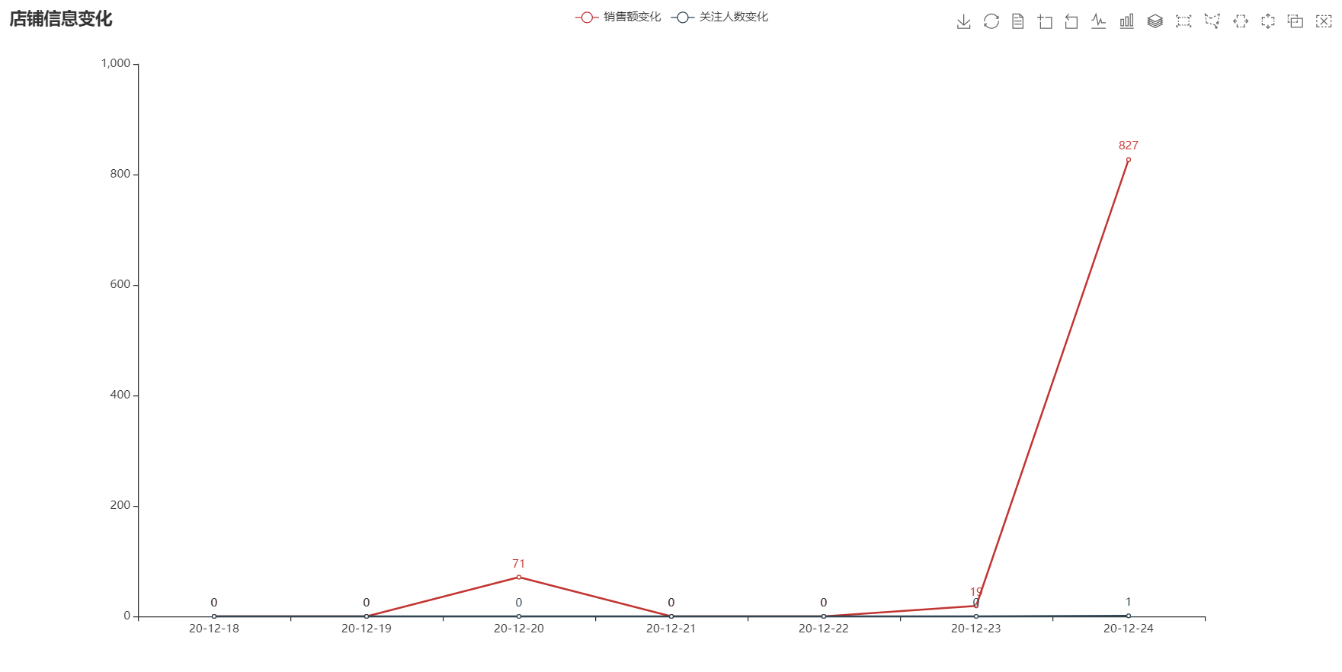
报表生成
为电商管理系统设置报表展示，利用图表信息的直观性提高商户的使用体验，店铺信息一收眼底。
延时符

Slide 11
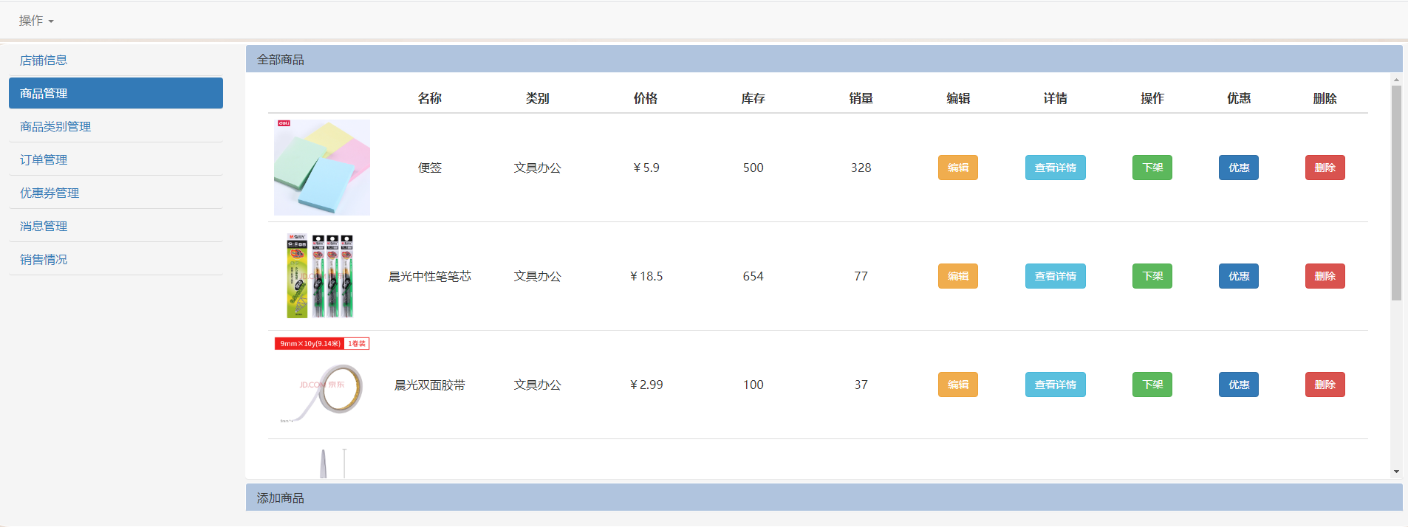
前端展示
前端在HTML，CSS和JavaScript的基础上使用了Bootstrap的组件，具有精美的用户界面和良好的交互体验。
延时符

Slide 12
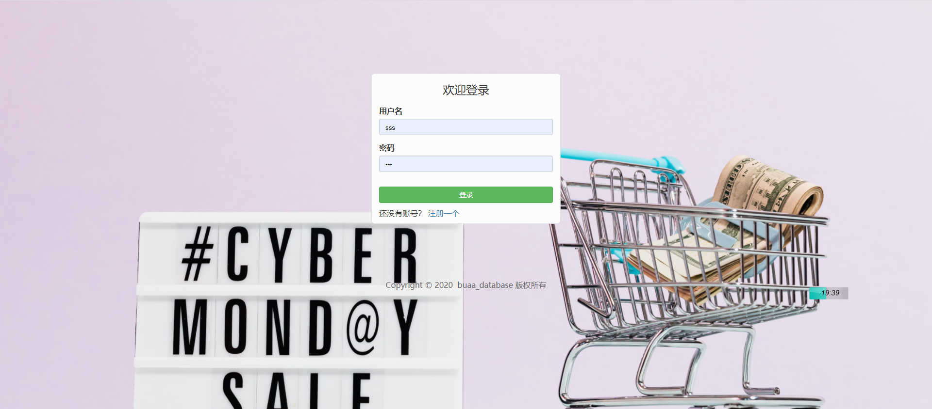
页面展示
登录面板样式精美，一套成体系的背景图片提升观感。
延时符

Slide 13
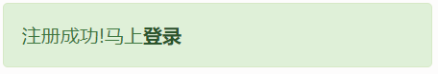
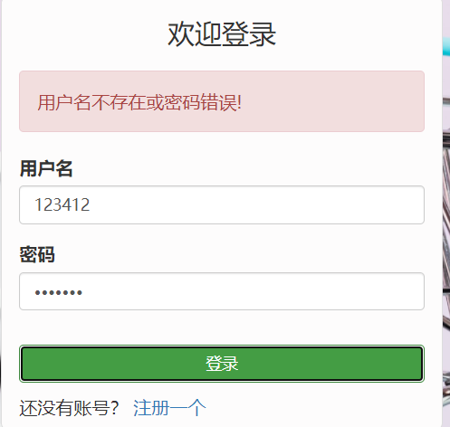
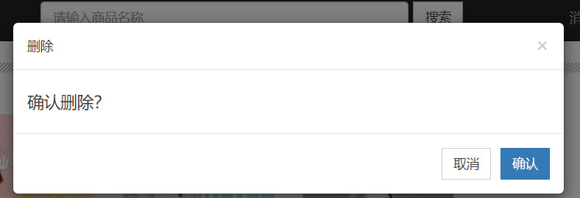
交互体验
通过Bootstrap，我们应用了许多组件，考虑了各种使用细节，不仅功能完备，用户的交互体验也非常好。
注册提示
登录提示
删除提示
延时符

Slide 14
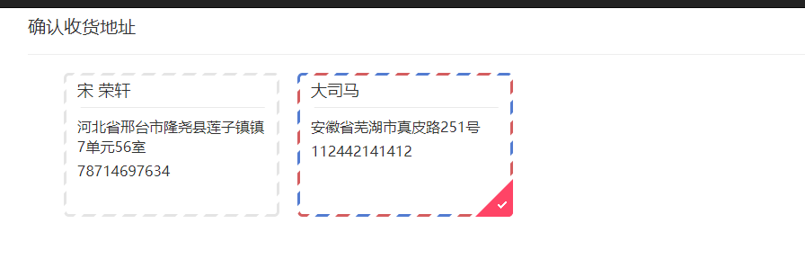

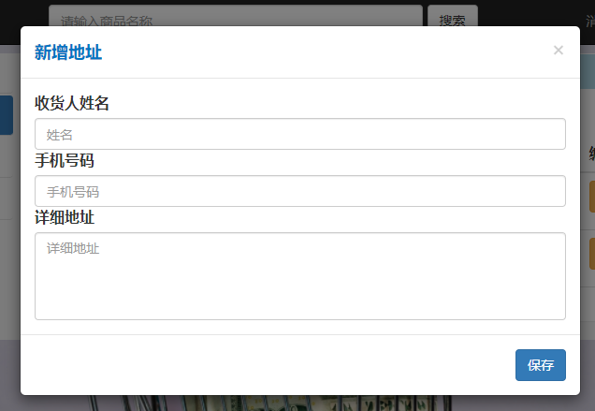
交互体验
动态选择地址
首页图片轮播
删除提示
模态框交互
延时符

Slide 15
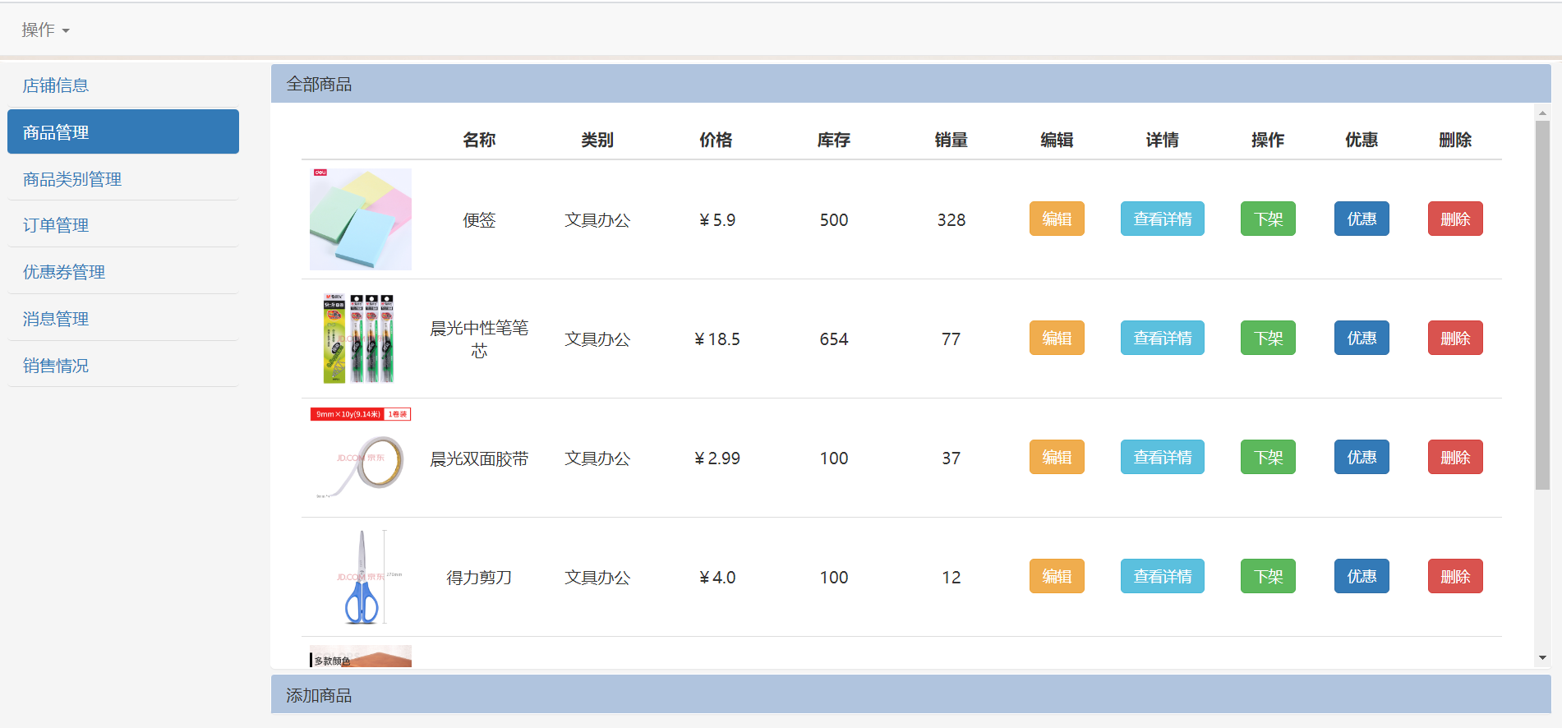
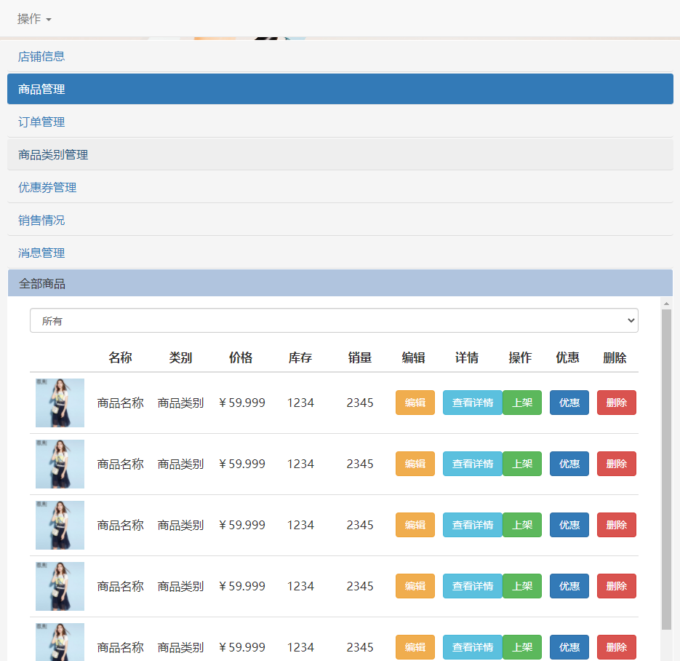
响应式布局
可以为不同终端的用户提供更加舒适的界面和更好的用户体验。
电脑端
移动端
延时符

Slide 16
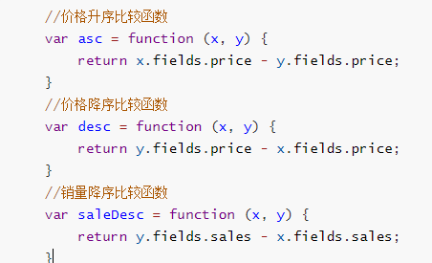
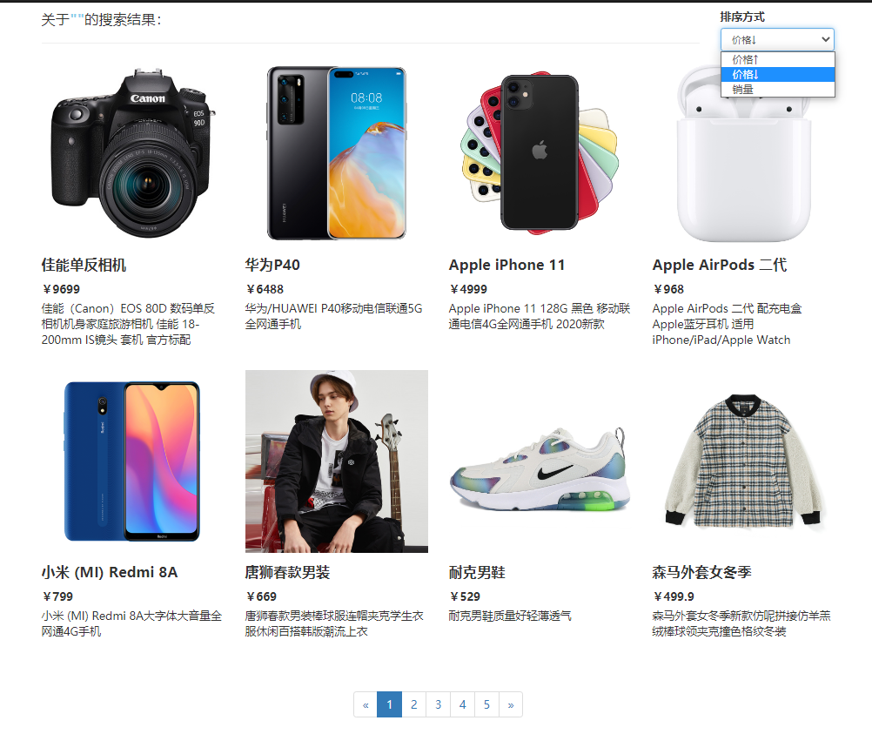
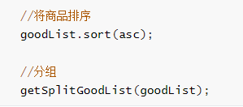
重点难点实现
在搜索商品的界面我们实现了搜索和排序的功能。通过排序函数和分组来实现
排序函数
分页和排序
分组实现
延时符

Slide 17
谢谢您的指导

